Slide 1
编程内功修炼 - 算法
siki 微信公众号：sikiedu QQ:804632564
SIKI学院 - www.sikiedu.com

Slide 2
Unity - A计划
加入Unity - A计划会有一个从零到深入的学习路线提供（视频课程）
Unity课程免费，后续更新的所有Unity课程免费
遇到问题在课程讨论区提问，老师解答
如何加入？ 上SIKI学院 - www.sikiedu.com

Slide 3
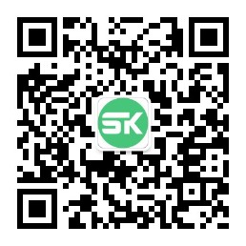
前置内容
本课程也是C#编程第五季
建议先把C#前四季课程看完
可以从公众号sikiedu获取前四季的下载地址
公众号内回复102获取全四季下载地址

Slide 4
编程内功讲什么？
主要讲解以下算法：
分治法
堆排序
二叉树
动态规划
贪心算法
图

Slide 5
算法的作用
算法解决了哪些问题？
互联网信息的访问检测，海量数据的管理
在一个交通图中，寻找最近的路
人类基因工程，dna有10万个基因，处理这些基因序列需要复杂的算法支持
上面的算法是我们没有接触到，或者是封装到底层的东西，那么作为程序员，在日常编码过程中会在什么地方使用算法呢？
在你利用代码去编写程序，去解决问题的时候，其实这些编码过程都可以总结成一个算法，只是有些算法看起来比较普遍比较一般，偶尔我们也会涉及一些复杂的算法比如一些AI.
大多数我们都会利用已有的思路（算法）去开发游戏！
注意地方：
编程内功主要讲解的是算法，并不会讲解Unity的使用

Slide 6
学习算法的作用
学习算法就像是去理解编程
可以让我们平时的编码过程变得更加通畅
并且会提高我们解决程序问题的能力
所以称之为内功修炼

Slide 7
分治算法
分治策略是：对于一个规模为n的问题，若该问题可以容易地解决（比如说规模n较小）则直接解决，否则将其分解为k个规模较小的子问题，这些子问题互相独立且与原问题形式相同，递归地解这些子问题，然后将各子问题的解合并得到原问题的解。这种算法设计策略叫做分治法。
可使用分治法求解的一些经典问题
（1）二分搜索
（2）大整数乘法
（3）Strassen矩阵乘法
（4）棋盘覆盖
（5）合并排序
（6）快速排序
（7）线性时间选择
（8）最接近点对问题
（9）循环赛日程表
（10）汉诺塔

Slide 8
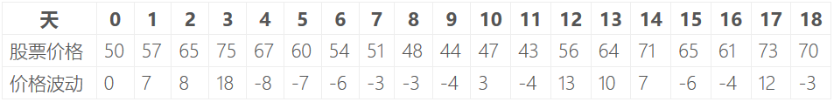
分治算法 - 最大子数组问题
股票问题
1，暴力求解
2，分治法
天数 | 0 | 1 | 2 | 3 | 4 | 5 | 6 | 7 | 8 | 9 | 10 | 11 | 12 | 13 | 14 | 15 | 16
价格 | 100 | 113 | 110 | 85 | 105 | 102 | 86 | 63 | 81 | 101 | 94 | 106 | 101 | 79 | 94 | 90 | 97
变化 |  | 13 | -3 | -25 | 20 | -3 | -16 | -23 | 18 | 20 | -7 | 12 | -5 | -22 | 15 | -4 | 7

Slide 9
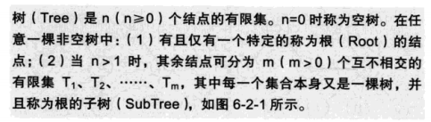
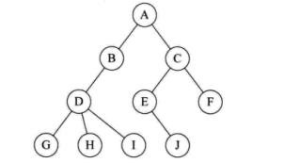
树（数据结构的一种 ）
什么是树？
1，空树
2，只有一个根节点的树
3，
什么是子树？ 什么是父子结点？ 什么是根节点？ 什么是度？（拥有子树的个数称为结点的度）
结点关系：孩子，兄弟

Slide 10
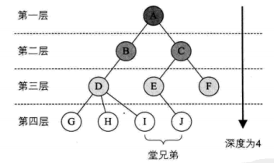
树
什么是树的层次？
最大层是树的深度
什么是有序树和无序树？

Slide 11
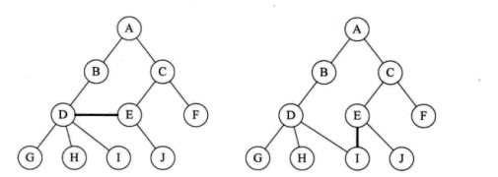
树的错误案例
1，树只有一个根节点
2，子树之间是不相交的
3，一个结点不能有两个父结点

Slide 12
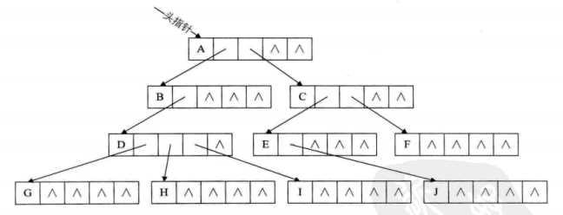
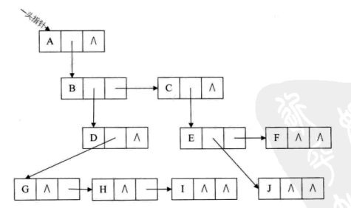
树的存储结构
存储结构一般是 顺序存储和链式存储。
树的关系复杂 使用链式存储
1，双亲表示法
2，孩子表示法
3，孩子兄弟表示法

Slide 13

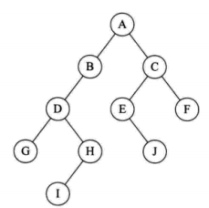
二叉树
什么是二叉树？
1，空二叉树
2，只有根结点
3，大于一个结点
什么是左右子树？

Slide 14
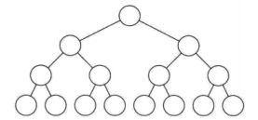

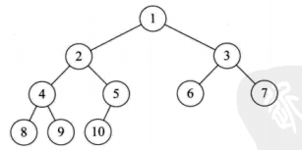
特殊二叉树
1，斜树
左斜树
右斜树
2，满二叉树
3，完全二叉树

Slide 15
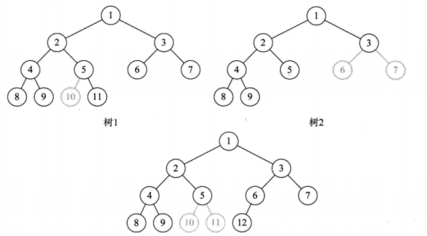
非完全二叉树

Slide 16
二叉树性质
1，在二叉树的第i层上最多有 2^{i-1}个结点（i>=1）
2，深度为k的二叉树至多有2^{k}-1个结点
2⁰+2¹+2²+2³+2⁴+2⁵+2⁶+2⁷+.....+2^{k-1}+-1
=1+2⁰+2¹+2²+2³+2⁴+2⁵+2⁶+2⁷+.....+2^{k-1}-1
=2¹+2¹+2²+2³+2⁴+2⁵+2⁶+2⁷+.....+2^{k-1}-1
=2²+2²+2³+2⁴+2⁵+2⁶+2⁷+.....+2^{k-1}-1
=2³+2³+2⁴+2⁵+2⁶+2⁷+.....+2^{k-1}-1
=2^{k-1}+2^{k-1}-1
=2^{k}-1
3,对于一个完全二叉树，假设它有n个结点，对结点进行从1开始编号，对任一结点i满足下面
a，它的双亲是结点 i/2 (除了i=1的情况)
b，左孩子是 2i 右孩子是 2i+1
c，如果2i>n 说明无左孩子 2i+1>n 说明无右孩子

Slide 17
二叉树存储结构
一般的树来说是一对多的关系，使用顺序结构存储起来比较困难，但是二叉树是一种特殊的树，每个结点最多有两个子节点，并且子节点有左右之分，并且兄弟，父亲，孩子可以很方便的通过编号得到，所以我们使用顺序存储结构使用二叉树的存储。

Slide 18
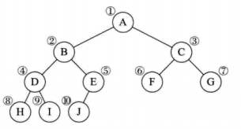

二叉树存储 - 1

Slide 19
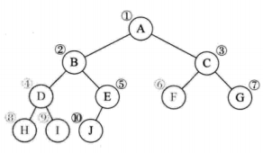

二叉树存储 - 2

Slide 20
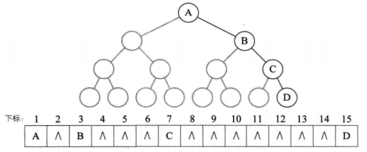
二叉树存储 - 3
顺序存储一般只用于完全二叉树

Slide 21
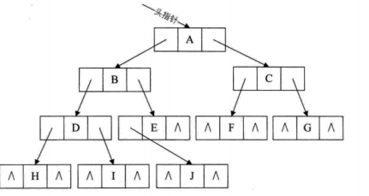
二叉树 - 二叉链表存储
二叉树每个结点最多有两个孩子，所以为它设计一个数据域和两个指针域，我们称这样的链表为二叉链表。

Slide 22
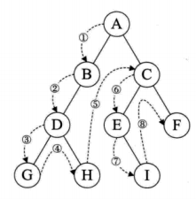
二叉树的遍历
二叉树的遍历是指从根结点出发，按照某种次序依次访问二叉树中的所有结点，使得每个结点被访问一次且仅被访问一次。
1，前序遍历
先输出当前结点的数据，再依次遍历输出左结点和右结点
A (B) (C)
B (D) C (E) F
D G H E I
A B D G H C E I

Slide 23
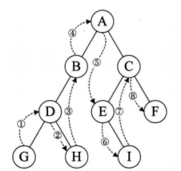
二叉树的遍历
2，中序遍历
先遍历输出左结点，再输出当前结点的数据，再遍历输出右结点
GＤH B A E I C F

Slide 24
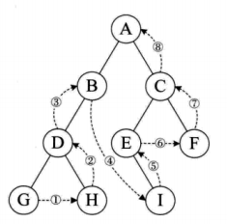
二叉树的遍历
3，后序遍历
先遍历输出左结点，再遍历输出右结点，最后输出当前结点的数据
G H D B I E F C A

Slide 25
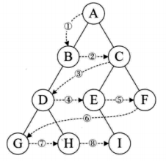
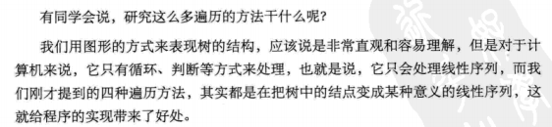
二叉树的遍历
4，层序遍历
从树的第一层开始，从上到下逐层遍历，在同一层中，从左到右对结点 逐个访问输出

Slide 26
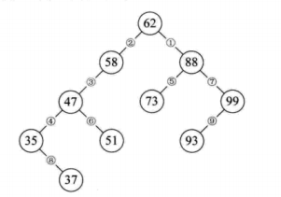
二叉排序树
二叉排序树，又称为二叉查找树。它或者是一棵空树，或者是具有下列性质的二叉树。
若它的左子树不为空，则左子树上所有的结点的值均小于根结构的值；
若它的右子树不为空，则右字数上所有结点的值均大于它的根结点的值；
它的左右子树也分别为二叉排序树。
1，排序方便
2，方便查找
3，方便插入和删除

Slide 27
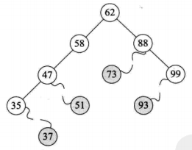
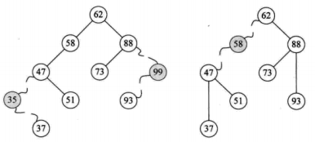
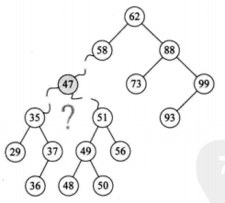
二叉排序树 删除操作
二叉排序树

Slide 28
二叉排序树 删除操作
二叉排序树删除
1，叶子结点
2，仅有左子树或者右子数的结点
3，左右子树都有

Slide 29
二叉排序树的存储
因为二叉排序树的存储，跟自身值的大小有关系，并不是想之前学习的完全二叉树使用顺序结构可以存储的
所以我们使用链式结构存储二叉排序树。

Slide 30
二叉排序树的代码实现
一个是树类的定义 BSTree
一个是结点类的定义BSNode

Slide 31
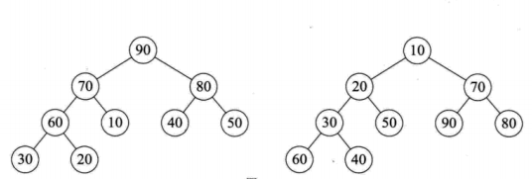
堆
堆是具有下列性质的完全二叉树：每个结点的值都大于或等于其左右孩子结点的值，称为大顶堆；或者每个结点的值都小于等于其左右孩子结点的值，称为小顶堆!

Slide 32
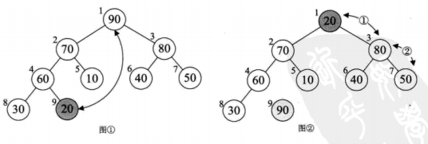
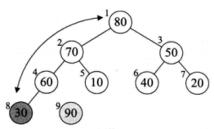
堆排序
堆排序算法就是利用堆（小顶堆或者大顶堆）进行排序的方法。
将待排序的序列构造成一个大顶堆，此时整个序列的最大值就是根节点。将它移走（跟堆的最后一个元素交换，此时末尾元素就是最大值），然后将剩余的n-1个序列重新构造成一个堆，这样就会得到n个元素中的次小值。如此反复执行，便能得到一个有序序列了。

Slide 33
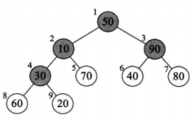
堆排序
堆排序

Slide 34
动态规划（Dynamic Programming）
什么是动态规划，我们要如何描述它?
动态规划算法通常基于一个递推公式及一个或多个初始状态。当前子问题的解将由上一次子问题的解推出。
动态规划和分治法相似，都是通过组合子问题的解来求解原问题。分治法将问题划分成互不相交的子问题，递归求解子问题，再将他们的解组合起来，求出原问题的解。与之相反，动态规划应用于子问题重叠的情况，即不同的子问题具有公共的子子问题。在这种情况下，分治算法会做出许多不必要的工作，它会反复的求解那些公共子问题。而动态规划算法对每个子子问题只求解一次，将结果保存到表格中，从而无需每次求解一个子子问题都要重新计算。

Slide 35
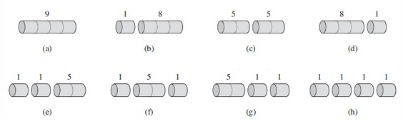


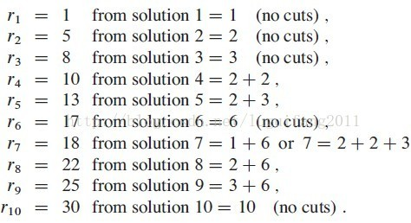

动态规划 - 钢条切割问题
假定我们知道sering公司出售一段长度为I英寸的钢条的价格为pi(i=1,2,3….)钢条长度为整英寸如图给出价格表的描述（任意长度的钢条价格都有）
先给我们一段长度为n的钢条，问怎么切割，获得的收益最大 r_{n}?
考虑n=4的时候
假如一个最优解把n段七个成了k段（1<=k<=n）,那么最优切割方案：
最大收益：
第一种求最优解方案：
对于 r n (n>=1)，最优切割收益：
将切割方案分成下面几种
1，不切割 收益为p_{n}
2，将它切割成两半，切割成两半的情况有，对每种情况求最优解
(1,n-1) (2,n-2) (3,n-3) (4,n-4) ..... (n-1,1)
对这两半分别求最优解,最优解的和就是当前情况的最优解
第二种求最优解方案：
我们从钢条的左边切下长度为i的一段，只对右边剩下长度为n-i的一段继续进行切割，对左边的不再切割。这样，不做任何切割的方案就是：当第一段长度为n的时候，收益为p_{n}，剩余长度为0，对应的收益为0。如果第一段长度为i，收益为p_{i}：
代码实现 - 自顶向下递归实现
分析效率，关于上述方法的运行性能时间问题。
动态规划的方法进行求解
上面的方法之所以效率很低，是因为它反复求解相同的子问题。因此，动态规划算法安排求解的顺序，对每个子问题只求解一次，并将结果保存下来。如果随后再次需要此子问题的解，只需查找保存的结果，不必重新计算。因此动态规划的方法是付出额外的内存空间来节省计算时间。
动态规划有两种等价的实现方法（我们使用上面的钢条切割问题为例，实现这两种方法）
第一种方法是 带备忘的自顶向下法
此方法依然是按照自然的递归形式编写过程，但过程中会保存每个子问题的解（通常保存在一个数组中）。当需要计算一个子问题的解时，过程首先检查是否已经保存过此解。如果是，则直接返回保存的值，从而节省了计算时间；如果没有保存过此解，按照正常方式计算这个子问题。我们称这个递归过程是带备忘的。
第二种方法是 自底向上法
首先恰当的定义子问题的规模，使得任何问题的求解都只依赖于更小的子问题的解。因而我们将子问题按照规模排序，按从小到大的顺序求解。当求解某个问题的时候，它所依赖的更小的子问题都已经求解完毕，结果已经保存。
长度 i | 1 | 2 | 3 | 4 | 5 | 6 | 7 | 8 | 9 | 10
价格p[i] | 1 | 5 | 8 | 9 | 10 | 17 | 17 | 20 | 24 | 30

Slide 36
动态规划 - 01背包问题
问题描述：
假设现有容量m kg的背包，另外有i个物品，重量分别为w[1] w[2] ... w[i] （kg）,价值分别为p[1] p[2] ... p[i] （元）,将哪些物品放入背包可以使得背包的总价值最大？最大价值是多少？
（示例一：m=10 i=3 重量和价值分别为 3kg-4元 4kg-5元 5kg-6元 ）
1，穷举法（把所有情况列出来，比较得到 总价值最大的情况）
如果容量增大，物品增多，这个方法的运行时间将成指数增长
2，动态规划算法
我们要求得i个物体放入容量为m(kg)的背包的最大价值（记为 c[i，m]）。在选择物品的时候，对于每种物品i只有两种选择，即装入背包或不装入背包。某种物品不能装入多次（可以认为每种物品只有一个），因此该问题被称为0-1背包问题
对于c[i，m]有下面几种情况：
a、c[i,0]=c[0,m]=0
b、c[i,m]=c[i-1,m] w[i]>m（最后一个物品的重量大于容量，直接舍弃不用）
w[i]<=m的时候有两种情况，一种是放入i，一种是不放入i
不放入i c[i,m]=c[i-1,m]
放入i c[i,m]=c[i-1,m-w[i]]+p[i]
c[i,m]=max(不放入i，放入i)

Slide 37
贪心算法
对于许多最优化问题，使用动态规划算法来求最优解有些杀鸡用牛刀了，可以使用更加简单、更加高效的算法。贪心算法就是这样的算法，它在每一步做出当时看起来最佳的选择。也就是说它总是做出局部最优的选择，从而得到全局最优解。
对于某些问题并不保证得到最0优解，但对很多问题确实可以求得最优解。

Slide 38
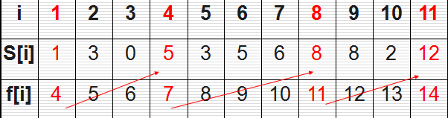
贪心算法 - 活动选择问题
有n个需要在同一天使用同一个教室的活动a1,a2,…,an，教室同一时刻只能由一个活动使用。每个活动ai都有一个开始时间si和结束时间fi 。一旦被选择后，活动ai就占据半开时间区间[si,fi)。如果[si,fi]和[sj,fj]互不重叠，ai和aj两个活动就可以被安排在这一天。该问题就是要安排这些活动使得尽量多的活动能不冲突的举行（最大兼容活动子集）。例如下图所示的活动集合S，其中各项活动按照结束时间单调递增排序。
{a3,a9,a11}是一个兼容的活动子集，但它不是最大子集，因为子集{a1,a4,a8,a11}更大，实际上它是我们这个问题的最大兼容子集，但它不是唯一的一个{a2，a4，a9，a11}
1，动态规划算法解决思路
我们使用S_{ij}代表在活动ai结束之后，且在aj开始之前的那些活动的集合，我们使用c[i,j]代表S_{ij}的最大兼容活动子集的大小，对于上述问题就是求c[0,12]的解
a, 当i>=j-1或者S_{ij} 中没有任何活动元素的时候， c[i,j]=0
b，当i<j-1
1，S_{ij}不存在活动,c[i,j]=0
2，S_{ij}存在活动的时候，c[i,j]= max{c[i,k]+c[k,j]+1} a_{k}属于S_{ij},这里是遍历S_{ij}的集合，然后求得最大兼容子集
2，贪心算法
想要使用贪心算法的话，得先找到适合贪心算法的规律（局部最优选择）
对于任何非空的活动集合S，假如a_{m}是S中结束时间最早的活动，则a_{m}一定在S的某个最大兼容活动子集中。
（如何证明上面的结论？反证法）
递归解决
迭代解决

Slide 39
贪心算法 - 钱币找零问题
这个问题在我们的日常生活中就更加普遍了。假设1元、2元、5元、10元、20元、50元、100元的纸币分别有c0, c1, c2, c3, c4, c5, c6张。现在要用这些钱来支付K元，至少要用多少张纸币？用贪心算法的思想，很显然，每一步尽可能用面值大的纸币即可。
int Count[N]={3,0,2,1,0,3,5};
int Value[N]={1,2,5,10,20,50,100};

Slide 40
图

Slide 41
@siki QQ:804632564 微信公众号：sikiedu 微博:weibo.com/ipengcheng
SIKI学院
www.sikiedu.com

